Slide 1
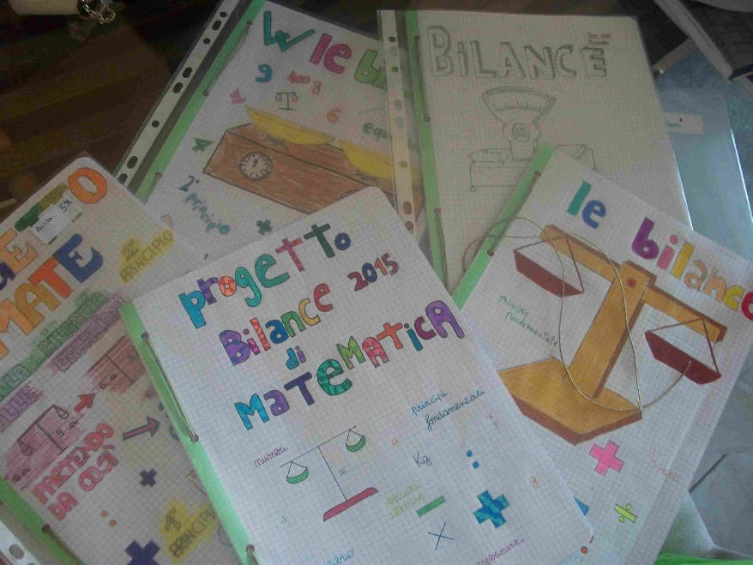
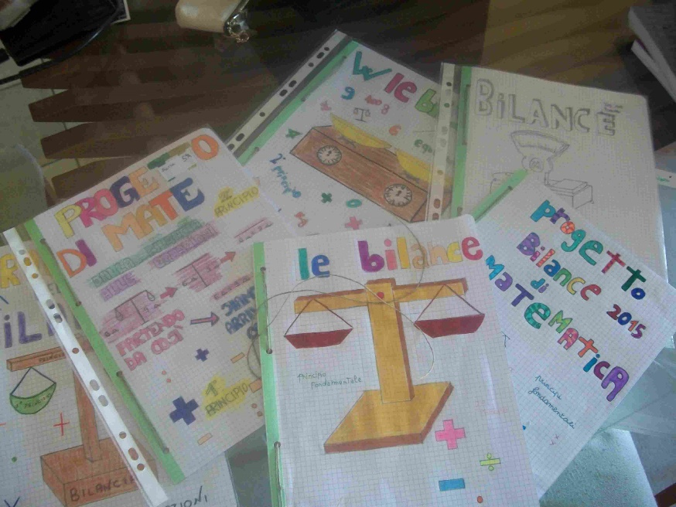
DALLE BILANCE ALLE EQUAZIONI
SCUOLA PRIMARIA
«DON MILANI»
MANZOLINO
CLASSI VA/VB

Slide 2
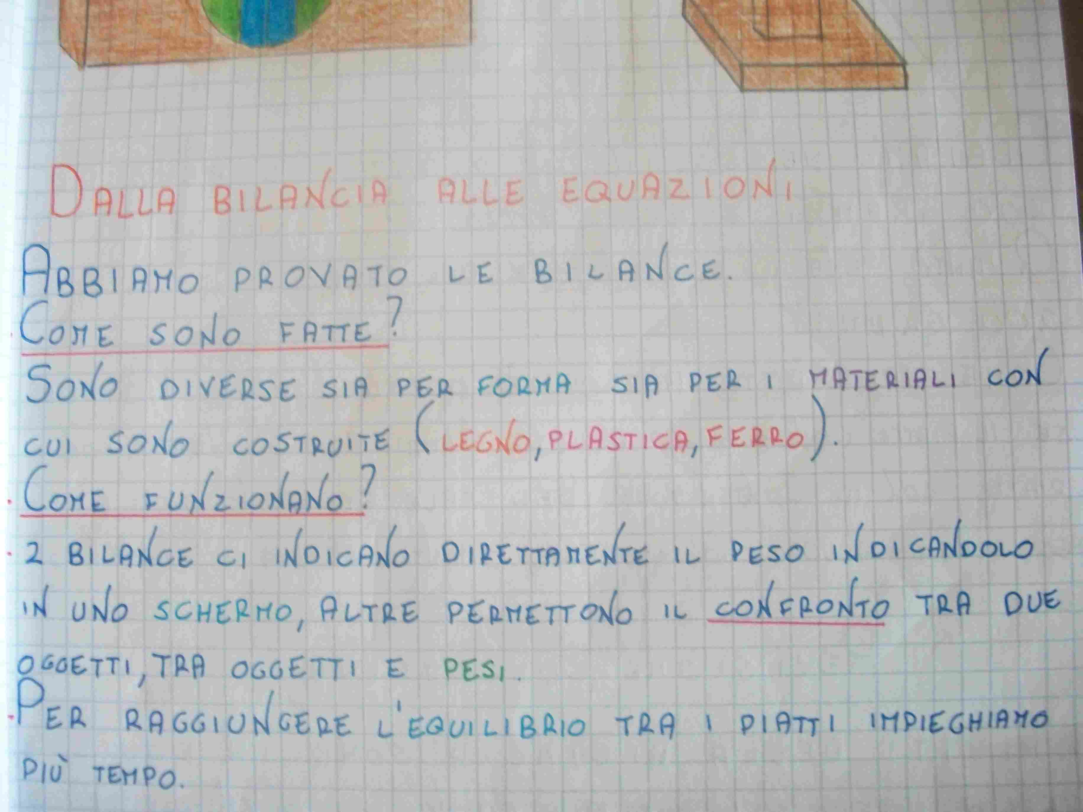
LA BILANCIA ARTIGIANALE E IL PRINCIPIO FONDAMENTALE L’insegnante ha presentato agli alunni diversi tipi di bilance: bilance a due piatti, elettroniche, digitali, pesapersone. Agli alunni è stato chiesto di provare ad usarle con materiale vario. Al termine della manipolazione sono state individuate analogie e differenze tra le varie bilance

Slide 3
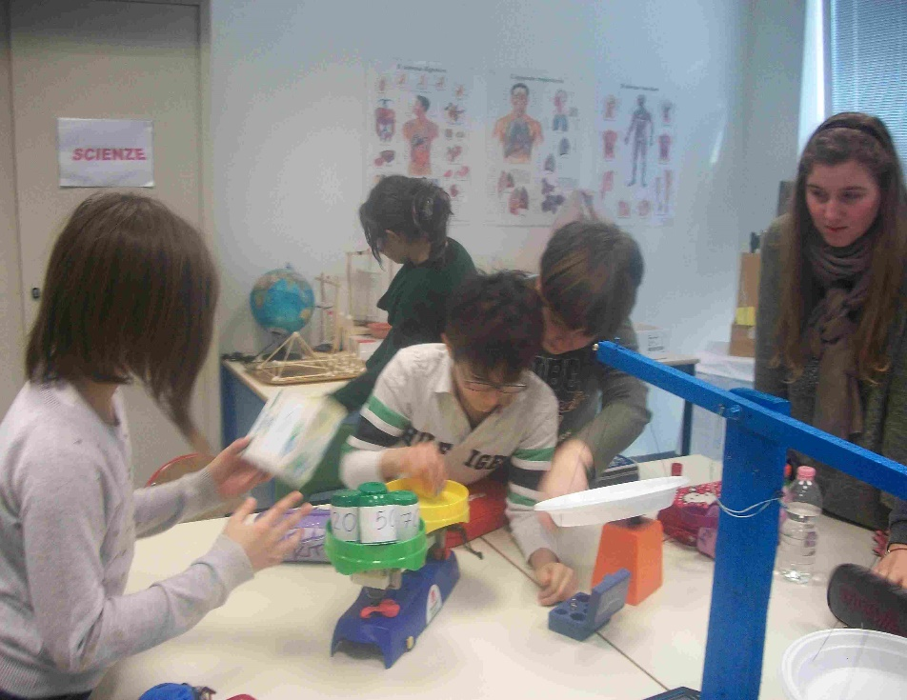
IL PRINCIPIO DI EQUILIBRIO Dalla manipolazione delle bilance si arriva a comprendere quali sono le condizioni fondamentali per raggiungere l’equilibrio: 1 se i piatti sono allineati gli oggetti hanno lo stesso peso, 2 se i piatti non sono allineati il peso degli oggetti è diverso Di conseguenza si deduce il principio fondamentale : Se la bilancia è in equilibrio, allora nei piatti ci sono pesi uguali (e viceversa)

Slide 4
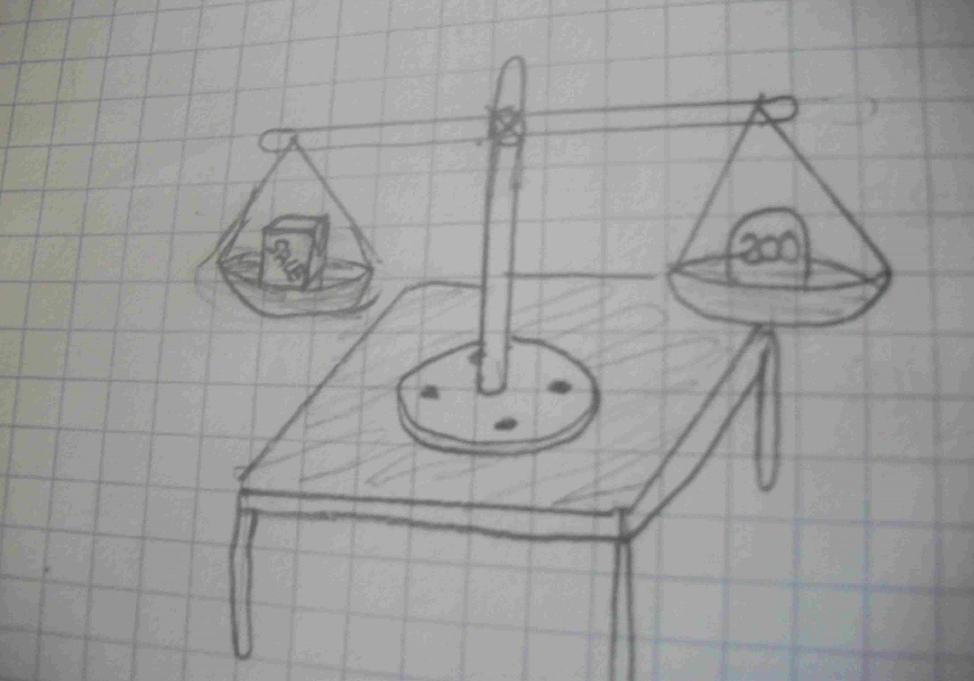
ESPERIMENTO 1: principio fondamentale della bilancia Gli alunni osservano la situazione e la illustrano: «Abbiamo messo in un piatto il peso di 200 g e nell’altro un contenitore di sale: la bilancia è in equilibrio» Ai ragazzi è stato chiesto: « Quanto pesa il contenitore? Come hai fatto a individuare questo numero?» Inizialmente gli alunni individuano da soli le risposte che vengono poi lette una alla volta e si decide insieme quale sia la più corretta.

Slide 5
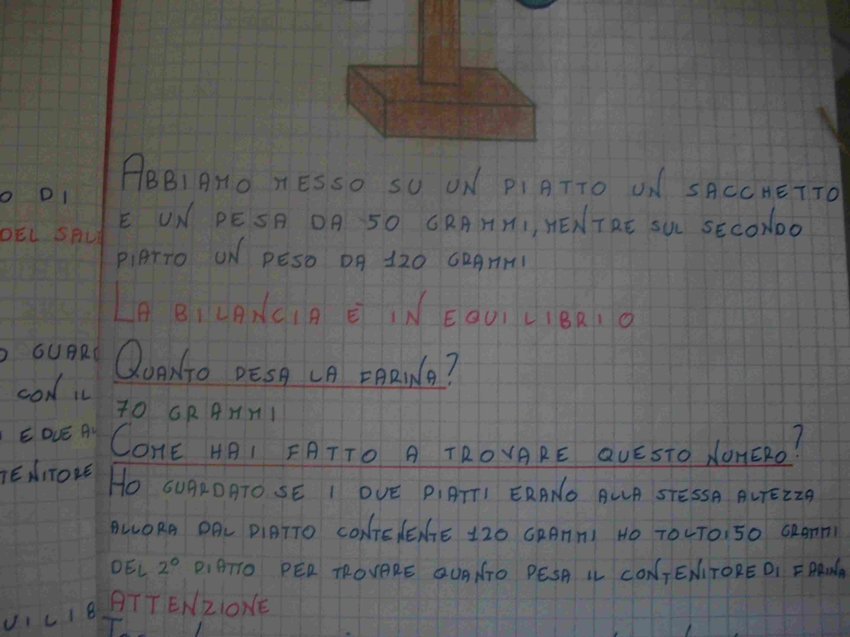
ESPERIMENTO 2: il primo principio Gli alunni osservano e spiegano la situazione: «Abbiamo messo su un piatto un sacchetto di farina e un peso di 50 g, mentre sull’altro un peso di 120 g : la bilancia è in equilibrio. «Quanto pesa il sacchetto di farina? Come hai fatto a individuare questo numero?»

Slide 6
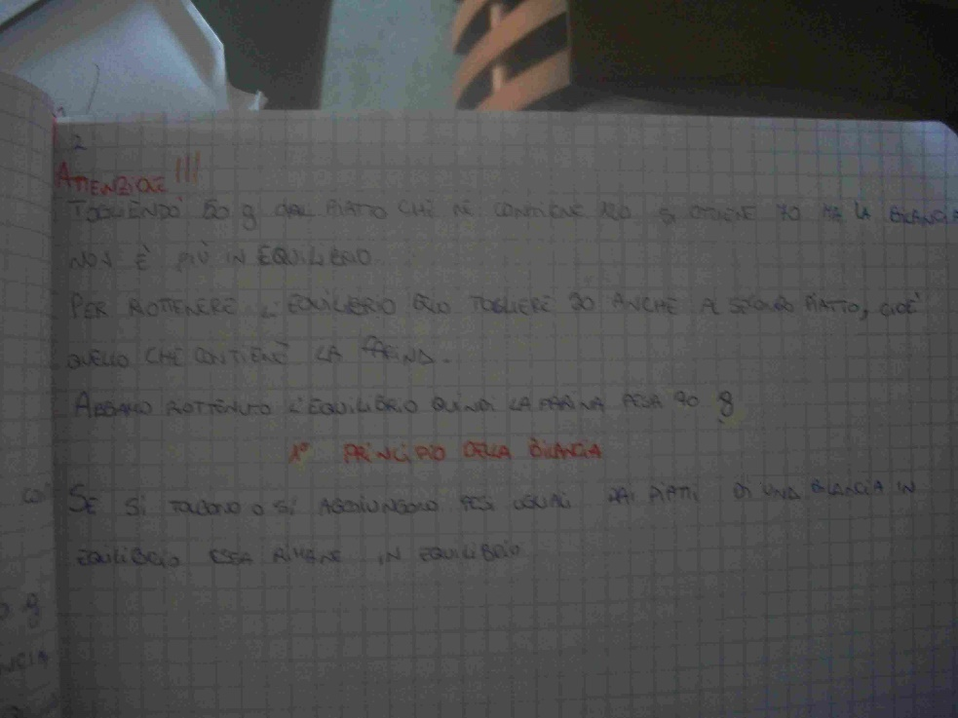
I ragazzi riescono a individuare immediatamente il peso del sacchetto di farina, mentre risulta più complesso dare le motivazioni adeguate.
Gli alunni infatti rispondono: « la farina pesa 70 g , si ottiene facendo 120-50.»
Bisogna farli ritornare al principio di equilibrio, cioè se si toglie 50 g da una parte, la bilancia non è più in equilibrio.
E’ stato utile sostituire il peso da 120 g con due pesi di 70 g e 50 g per farli giungere alla conclusione: togliere il peso di 50 g da entrambi i piatti.
Si deduce il primo principio:
Se si tolgono o si aggiungono pesi uguali dai piatti di una bilancia in equilibrio essa rimane in equilibrio

Slide 7
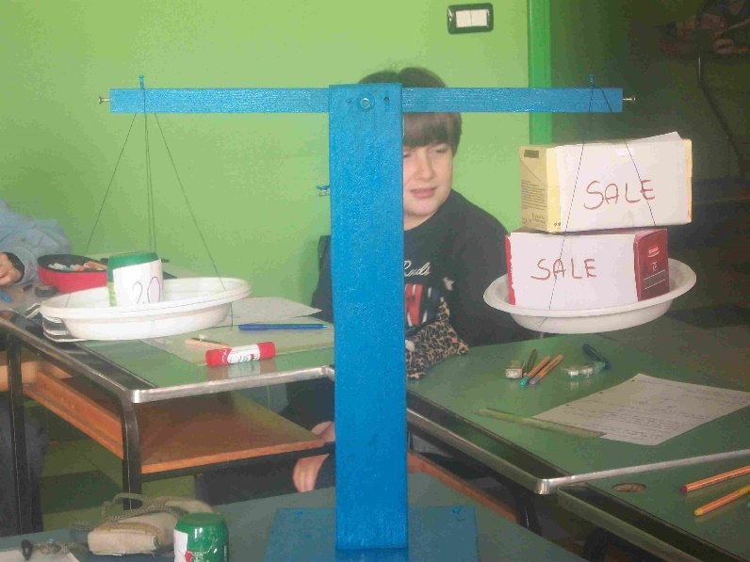
Esperimento 3: secondo principio
Abbiamo messo in un piatto un peso di 200g e nell’altro due contenitori di sale uguali.
«Quanto pesa un contenitore di sale? Come hai fatto a individuare questo numero?»
Anche in questo caso gli alunni danno immediatamente la risposta corretta: 100g e dicono di aver fatto una divisione 200:2.
Occorre nuovamente spiegare che in questo modo la bilancia non è più in equilibrio e ricordare il primo principio.
Si conclude che bisogna dividere per 2 il contenuto di entrambi i piatti.
Si deduce il 2° principio:
Se si dividono per lo stesso numero i contenuti dei piatti di una bilancia in equilibrio, essa rimane in equilibrio.

Slide 8
Applicazione dei principi individuati
Gli alunni illustrano la situazione:
«Abbiamo messo in un piatto 4 contenitori di sale uguali e nell’altro un contenitore di sale e un peso di 150g : la bilancia è in equilibrio.»
Quanto pesa una scatola di sale?
I ragazzi provano a spiegare i vari passaggi utilizzando i principi individuati negli esperimenti precedenti.
Si conclude che :
La bilancia è in equilibrio perciò i pesi sono uguali (principio fondamentale), togliamo un contenitore di sale da entrambi i piatti (1° principio), la bilancia è in equilibrio, divido per tre i contenuti di entrambi i piatti (2° principio), quindi un contenitore di sale pesa 50g.

Slide 9
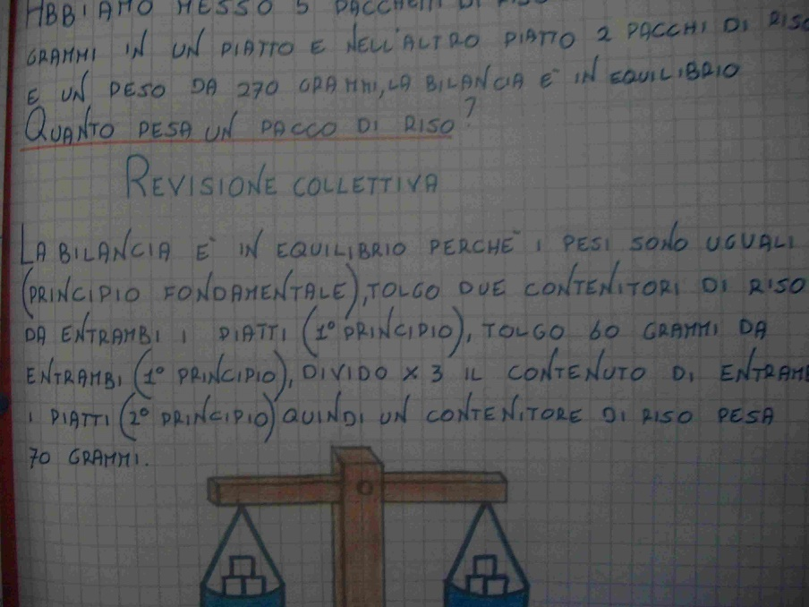
Esperimento 5 : applicazione dei principi
Gli alunni illustrano la situazione:
«Abbiamo messo in un piatto 5 pacchetti di riso e un peso di 60g, nell’altro piatto 2 pacchetti di riso e un peso di 270g: la bilancia è in equilibrio.»

Slide 10
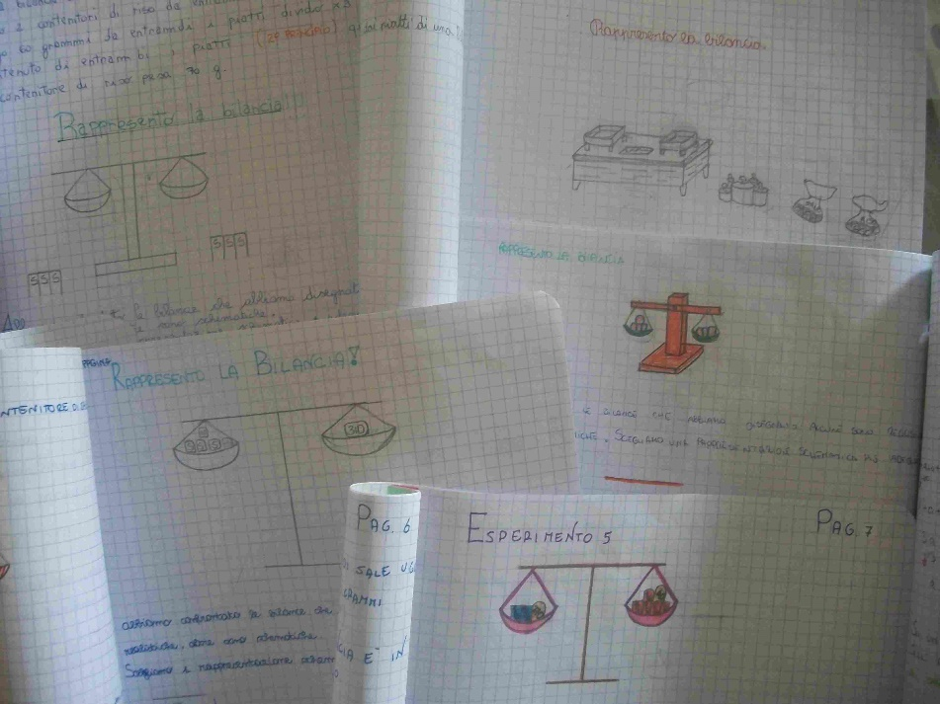
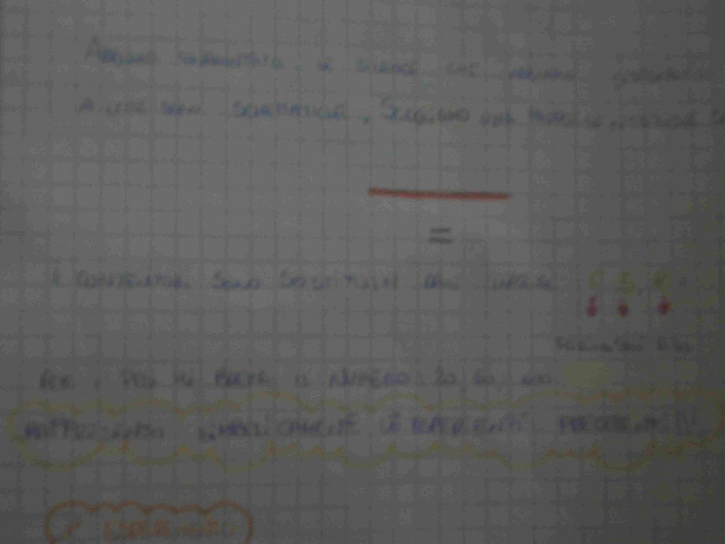
Dal disegno alla rappresentazione simbolica
L’insegnante ha chiesto agli alunni di rappresentare la bilancia
Dall’analisi delle diverse rappresentazioni fatte dagli alunni si nota che alcune di esse sono realistiche, mentre altre sono più schematiche.
Si sceglie insieme la rappresentazione più adeguata.

Slide 11
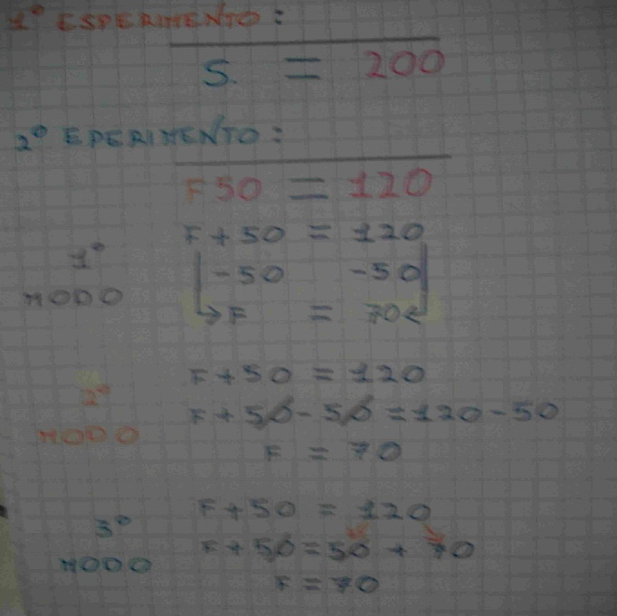
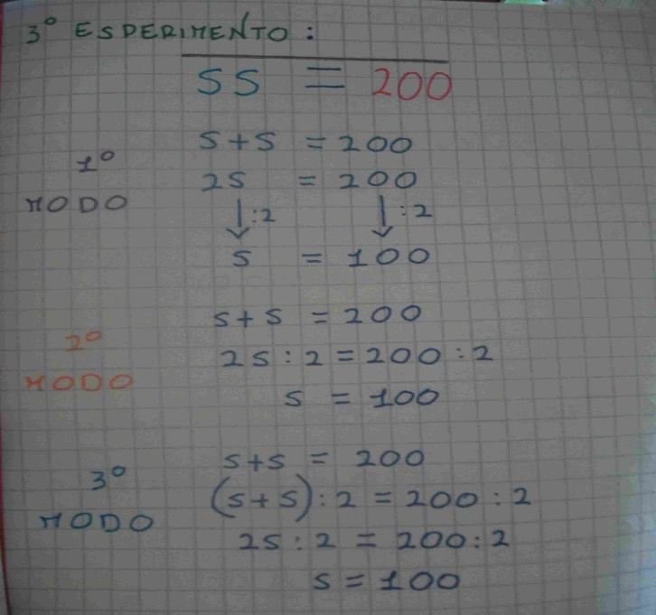
Rappresentazione simbolica degli esperimenti
Vengono nuovamente presentati gli esperimenti svolti che vengono ora rappresentati simbolicamente.
Si decide che per indicare i contenitori basta una lettera: s (sale), f (farina), r (riso).
Per indicare i pesi bastano i numeri: 60, 50, 120.
Inizialmente si propongono diversi modi per rappresentare simbolicamente le situazioni.
La rappresentazione più complessa risulta essere la moltiplicazione per la quale si individuano diverse rappresentazioni

Slide 12
Problemi L’ultima parte del progetto prevede la risoluzione di problemi
Gli alunni devono argomentare i passaggi descrivendo principi utilizzati.
Durante la presentazione iniziano a rendersi conto che alcune rappresentazioni sono migliori di altre.
Inizialmente la rappresentazione con le frecce risulta essere la preferita, ma viene in seguito superata.
Prima di risolvere i problemi si decide insieme il significato da attribuire alle lettere.

